Slide 1
NAKHLA VZW
Zohra Boucharafat
03/03/2022

Slide 2
9 projecten

Slide 3
Gemengde huwelijk
Gentse gasten
Inhoud
Mijn tantes uit gent
Kunst kleurt
Reis naar Marokko
Hammam Steaming Stories 1 Gent
Hammam Steaming Stories 2 Brussel
Hammam Steaming Stories 3 Antwerpen
Chaabi habibi

Slide 4
Zohra Boucharafat
Oprichtster - 1991

Slide 5
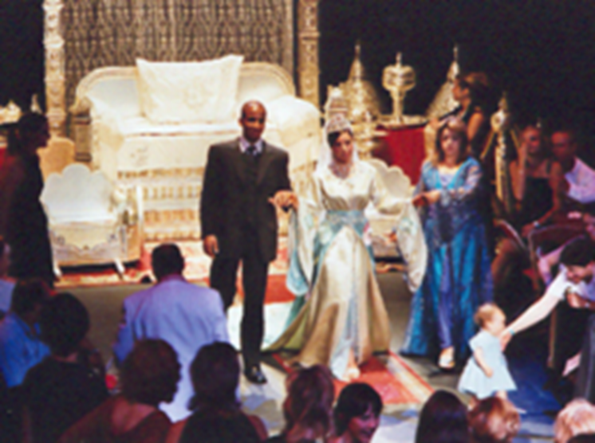
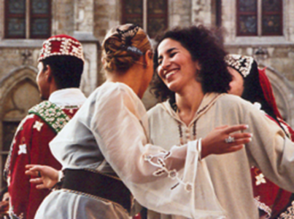
Gemengd gehuwd
“Vzw Nakhla ijvert dan ook voor een democratische wereldorde, waarin culturele diversiteit ‘in denken en handelen’ geen uitzondering meer is, maar een evidentie.”

Slide 6
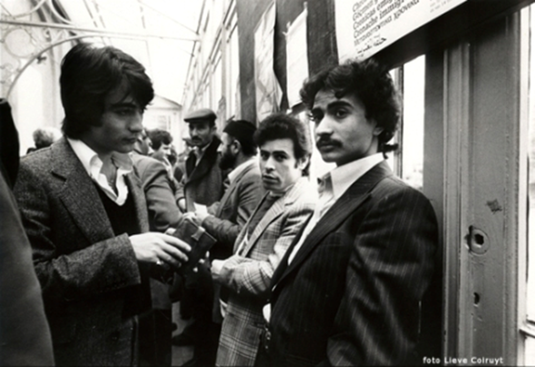
Gentse gasten

Slide 7
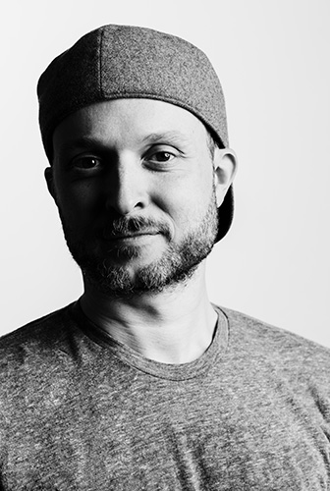
Kunst Kleurt
Notes:
https://operaballet.be/nl/het-huis/bio/sidi-larbi-cherkaoui

Slide 8
Mijn tantes uit Gent

Slide 9
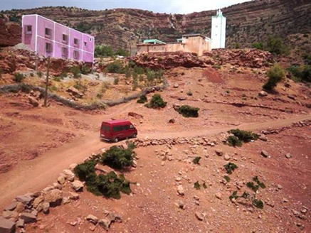
Reis naar Marokko
“Ik wil aan mijn kinderen de weg tonen die we jaren gereden hebben, en ze kennis laten maken met de sfeer van onderweg.” – Rachida (hoofdrol)

Slide 10
Hammam Steaming Stories Gent (2018)
Eerste editie
"Een blik op de hammamcultuur en de evolutie ervan."

Slide 11
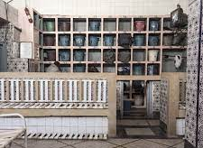

Slide 12
Hammam Steaming Stories Brussel (2019)
2de editie

Slide 13
Expo Brussel

Slide 14
Hammam Steaming Stories Antwerpen (2022)
3de editie

Slide 15
Missie
Door middel van een activiteitenprogramma zorgen we voor uitwisseling, overdracht en inspiratie en bieden we een warme kennismaking met de hammamcultuur voor iedereen die er nog niet mee vertrouwd is.

Slide 16
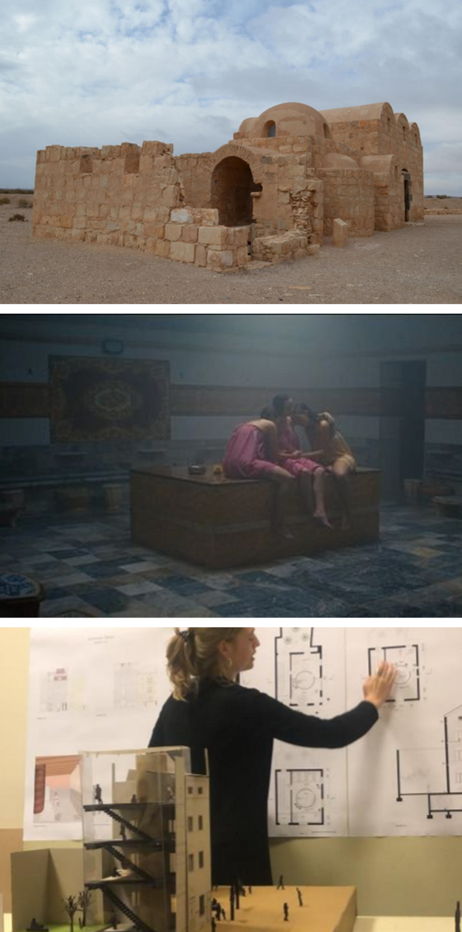
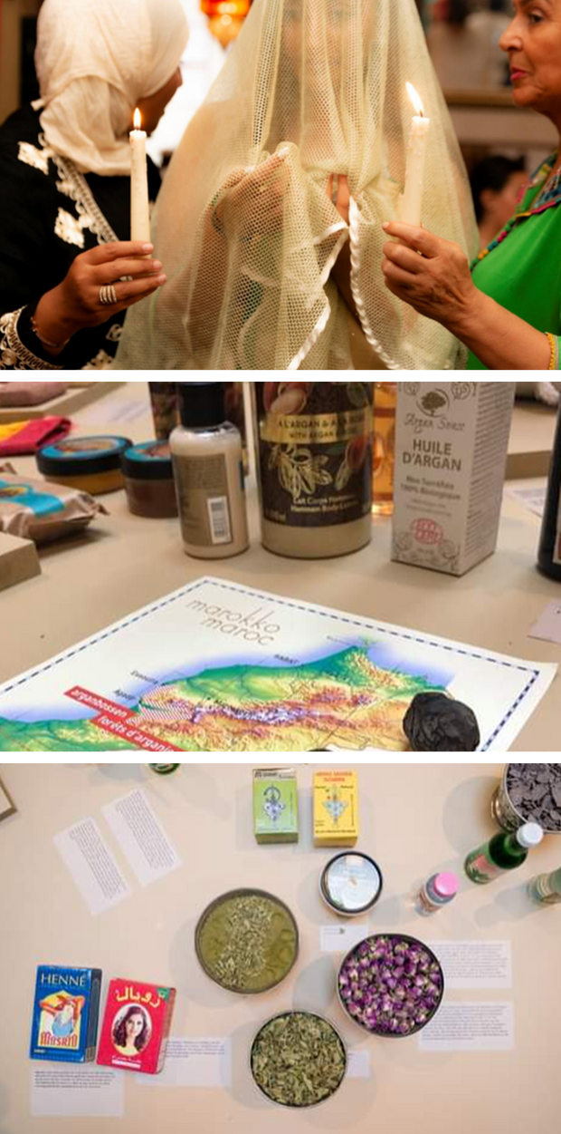
De geschiedenis en evolutie van badhuizen, Sociale functie van de hammam, Hammam van de toekomst (Duurzaamheid), Marokkaanse hammam bruids-rituelen, Geglobaliseerde consumptie (Argan) & Schoonheids- verzorging

Slide 17
Partners

Slide 18
Chaabi Habibi
Route van een nomadische muziek

Slide 19
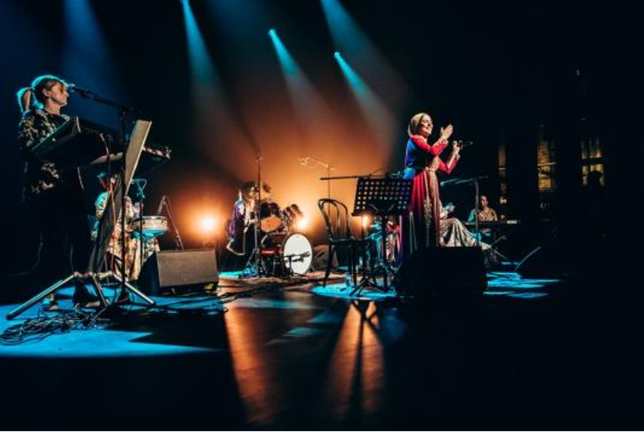
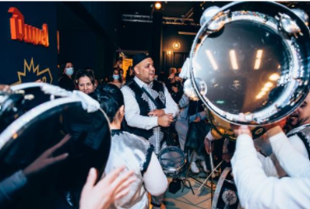

Slide 20
Contact
Adres: Pannestraat 1, 9000 Gent
E-mail: zohra@nakhla.be

